Slide 1

Учебный пример · имена и проектные данные условные
Игнат Ковалёв
Портфолио · архитектор
Игнат Ковалёв — архитектор
Жилые и общественные здания: от эскиза до рабочей документации. В профессии с 2018 года, объекты 2022, 2024 и 2025 годов.
Автор
Роль
Стадии
Игнат Ковалёв
архитектор
ЭП · П · Р
Notes:
Добрый день. Меня зовут Игнат Ковалёв, я архитектор. Специализируюсь на жилых и общественных зданиях и работаю в профессии с 2018 года. В этом портфолио — три реализованных объекта 2022, 2024 и 2025 годов и конкурсная концепция 2023 года. Дальше коротко расскажу о себе, стадиях, на которых работаю, и своей роли в каждой команде.

Slide 2
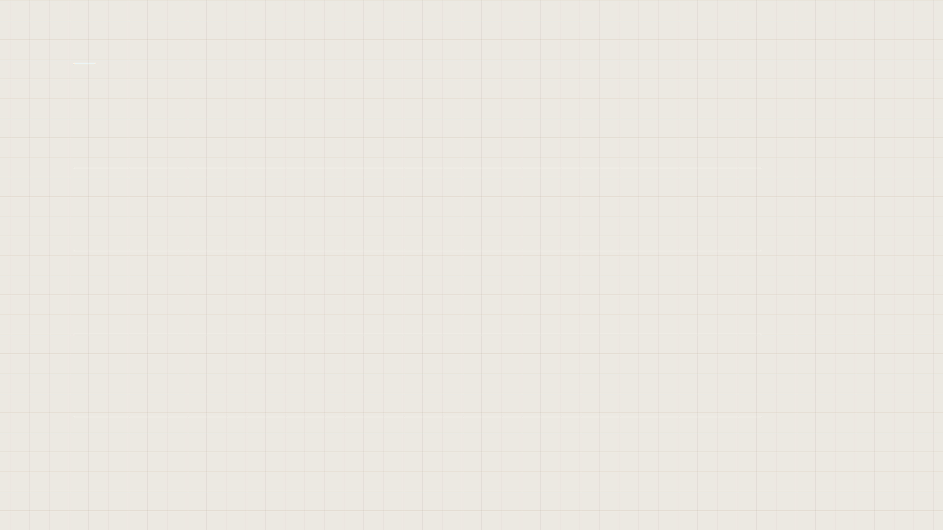
О себе
Образование, практика, специализация
2017
Архитектурный факультет — выпуск
Базовая подготовка по архитектурному проектированию, объёмно-пространственной композиции и конструктивным решениям.
2018
Начало практики в проектировании
Работа в проектных коллективах: от эскизных проработок до выпуска документации по жилым и общественным объектам.
Сегодня
Специализация: жилые и общественные здания
Профиль задач — разработка проектных решений, участие в стадиях П и Р, взаимодействие с конструкторами и инженерами.
Notes:
Коротко о себе: я окончил архитектурный факультет в 2017 году, а с 2018-го работаю в проектировании — то есть практика идёт непрерывно уже больше семи лет. За это время мой профиль сложился вокруг двух направлений: жилые и общественные здания. Мне важно вести объект не фрагментарно, а понимать его целиком — от первой эскизной идеи до рабочей документации. Именно поэтому дальше я покажу, на каких стадиях проектирования я реально работаю и что делаю на каждой из них.

Slide 3



Стадии проектирования
На каких стадиях проектирования я работаю
1
2
3
Эскизный проект (ЭП)
Проектная документация (стадия П)
Рабочая документация (стадия Р)
Предпроектные проработки и варианты объёмно-планировочных решений: 2–3 альтернативы, посадка на участок, ТЭП. Результат — согласованная с заказчиком концепция.
Раздел АР: планы, фасады, разрезы, ведомости. Согласования со смежниками и прохождение экспертизы. Результат — комплект проектной документации стадии П.
Рабочие чертежи, узлы и спецификации для стройки. Авторский надзор и уточнения по факту. Результат — документация, готовая к производству работ.
Notes:
Я работаю на всех трёх стадиях, и это принципиально: я вижу объект целиком, а не отдельный кусок. На эскизе мы вместе с заказчиком выбираем объёмно-планировочное решение — обычно это два-три варианта с посадкой на участок и технико-экономическими показателями. На стадии П я выпускаю раздел АР и веду согласования со смежниками, чтобы проект прошёл экспертизу без переделок. На стадии Р делаю рабочие чертежи, узлы и спецификации — то, по чему непосредственно строят. Дальше покажу, как это выглядело на конкретных объектах.

Slide 4

Объект · 2022
Жилой комплекс: 42 000 м², стадии П и Р
Многосекционный жилой комплекс с подземной автостоянкой и благоустроенным двором. Работал на стадиях проектной и рабочей документации: разрабатывал планировочные решения квартир и мест общего пользования, узлы фасада, ведомости отделки и задания смежникам по встроенным помещениям.
Моя роль: архитектурные разделы АР — от планировок до рабочей документации по секциям 1–3
Портфолио автора, объект 2022 года
Notes:
Первый объект в портфолио — жилой комплекс 2022 года, 42 тысячи квадратных метров. Я участвовал в стадиях П и Р: вёл планировочные решения квартир и мест общего пользования, разрабатывал узлы фасада и ведомости отделки. Отдельно отвечал за задания смежникам по встроенным помещениям, чтобы конструктив и инженерные разделы сходились с архитектурой. Это был мой основной опыт работы с массовой жилой типологией и с большим объёмом рабочей документации.

Slide 5
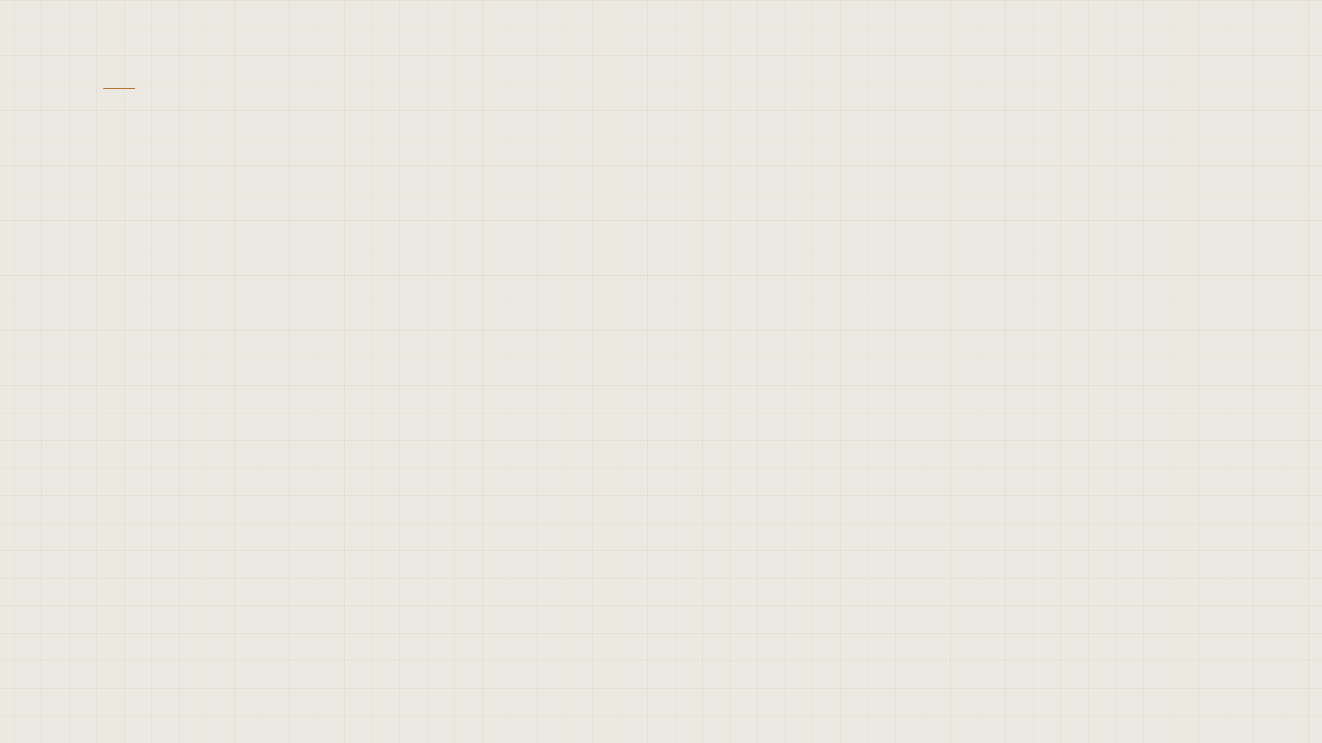
объект 2024
Районная библиотека: что я делал
01
Задача и исходные условия
Совместить читальные залы, фонды и общественные зоны на ограниченном участке с учётом норм.
02
Моя часть работы
Площадь — 3 200 м². Стадия П: разрабатывал архитектурные решения, планировки и узлы.
03
Роль в команде
Архитектор в группе под руководством ГАПа: раздел АР, увязка с конструкторами и инженерами.
04
Результат по архитектурным решениям
Схема с разделением потоков, естественным светом в читальных залах и гибкой планировкой.
Notes:
Это объект 2024 года — районная библиотека площадью 3 200 квадратных метров. Задача была непростой: на ограниченном участке совместить читальные залы, фонды и общественные зоны, не выходя за рамки нормативов. Я участвовал в стадии «Проектная документация», стадия П, и отвечал за архитектурные решения — планировки, узлы, раздел АР. Работал в группе под руководством главного архитектора проекта, увязывал решения с конструкторами и инженерами. В итоге получилась функциональная схема с разделением потоков и естественным светом в читальных залах. Дальше покажу объект 2025 года — реконструкцию производственного корпуса под офисы.

Slide 6


После
Производственный корпус до 2025 года
Офисные пространства
+
Открытые офисные этажи: сохранён каркас и шаг колонн, в кровле и стенах устроены световые проёмы и атриум
—
Цеховые пролёты с шагом колонн под технологию, износ конструкций, тёмные помещения без естественного света
+
Новые инженерные системы, вентиляция и слаботочка под офисную функцию; зонирование open space, переговорных и сервиса
—
Планировка и инженерные сети под производственный процесс, не пригодные для офисов
—
Промышленная территория без благоустройства и доступной среды
+
Благоустройство, входные группы и доступная среда; фасады получили новый облик при сохранении габаритов корпуса
Notes:
Это объект 2025 года — реконструкция производственного корпуса под офисы. Мы не сносили здание, а работали с существующим каркасом: сохранили габариты и шаг колонн, но полностью перестроили свет, инженерные системы и планировку под офисную функцию. Главная сложность была именно в ограничениях — несущие конструкции и высоты задавали жёсткие рамки, внутри которых нужно было получить современные рабочие пространства. Площадь объекта — порядка 12 000 квадратных метров, я участвовал на стадиях П и Р. Дальше покажу конкурсную работу 2023 года — там логика была обратной: не реконструкция, а новая концепция с нуля.

Slide 7

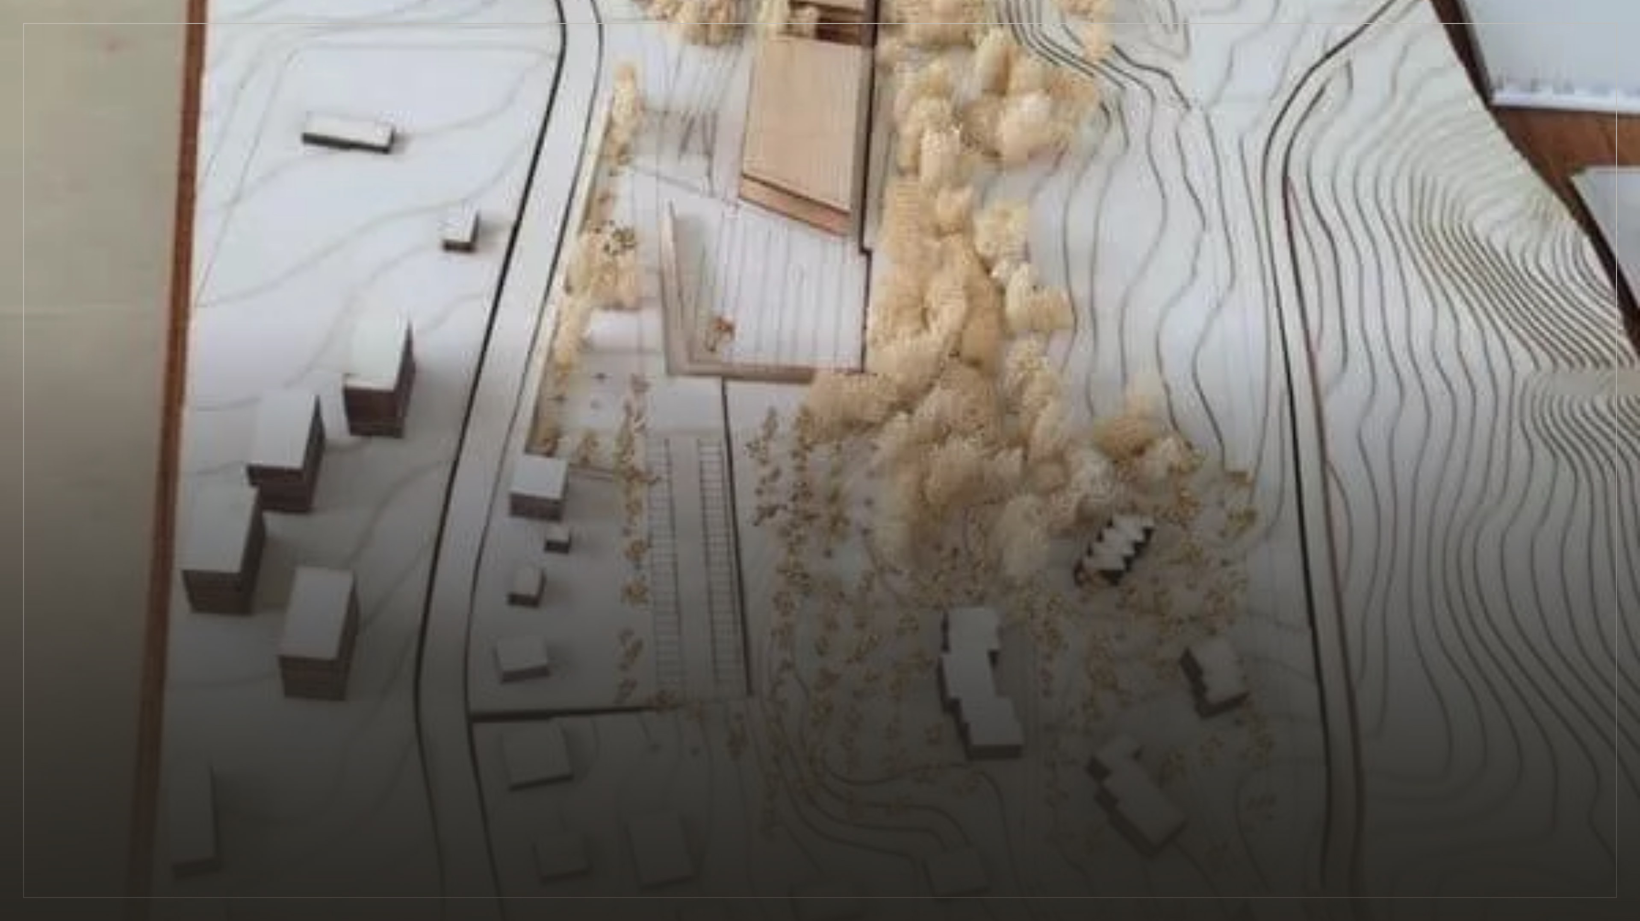
Конкурс · 2023
Концепция общественного пространства: «двор как продолжение дома»
Идея: безбарьерные связи между зонами, разные сценарии использования по времени суток, озеленение как каркас, а не декор. Работа вошла в шорт-лист конкурса.
Notes:
В 2023 году я участвовал в открытом конкурсе на концепцию общественного пространства. Главная идея — двор как продолжение дома: единая безбарьерная среда, где сценарии жителей перетекают из подъезда на улицу. Ключевые решения — прозрачные связи между зонами, разные сценарии использования по времени суток и озеленение как каркас, а не декор. Работу отметили в шорт-листе; для меня конкурс стал проверкой умения за короткий срок собрать концепцию в команде и защитить её перед жюри.

Slide 8
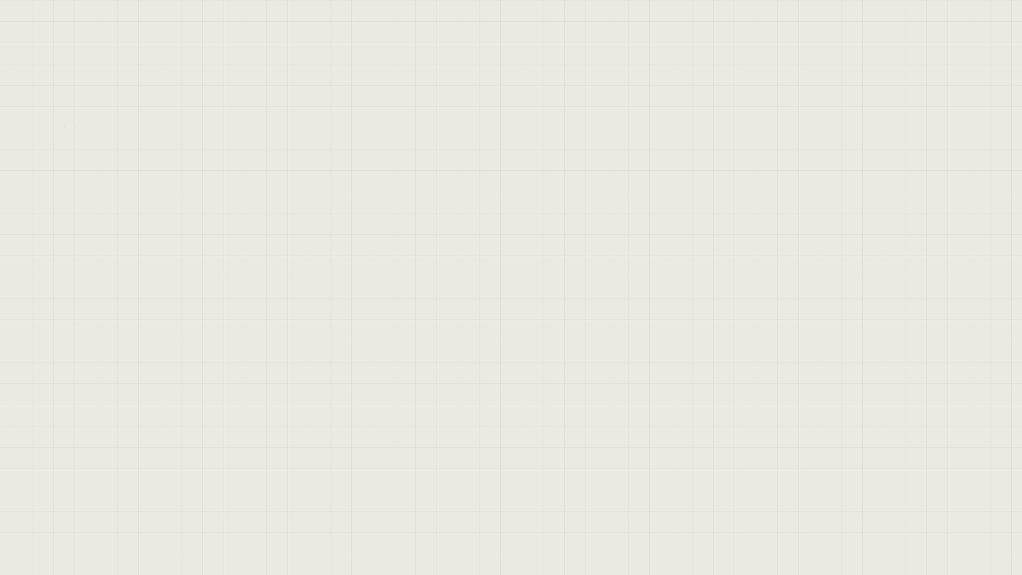
Программы и навыки
Уровень владения инструментами проектирования
BIM и чертёж (рабочая модель, выпуск комплектов)
90%
Визуализация (подача концепций и эскизов)
80%
Нормативная база (действующие СП, состав документации)
85%
Notes:
Здесь я показываю не список программ, а уровень владения ими. В BIM и чертеже — рабочая модель и выпуск комплектов, это моя основная ежедневная работа. Визуализацию использую для подачи концепций и эскизов, чтобы заказчик и ГАП видели решение до детальной проработки. Нормативную базу держу в актуальном состоянии: действующие СП и требования к составу документации — это то, на чём держится стадия П и Р. Дальше расскажу, как выстраиваю работу в команде.

Slide 9

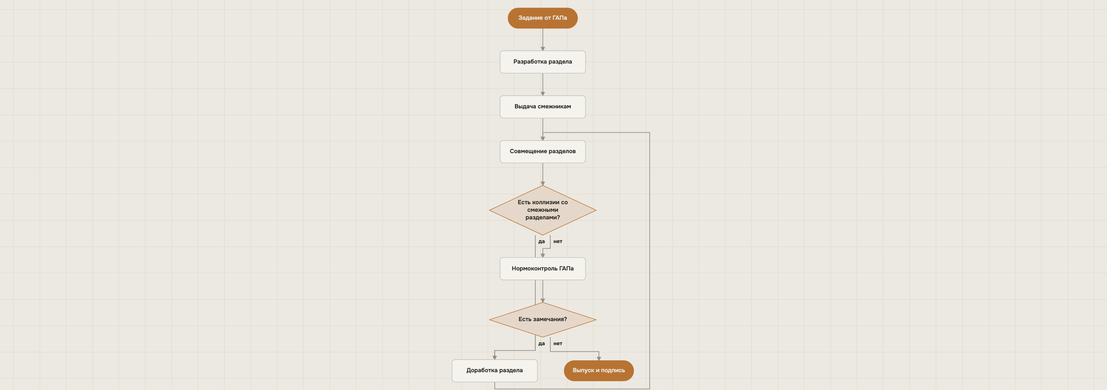
Команда и согласования
Как я работаю в команде и как проходят согласования
Две развилки — коллизии со смежниками и замечания — возвращают раздел на доработку до полного совмещения.
Notes:
В команде я работаю по понятному маршруту. Задание получаю от главного архитектора проекта, дальше разрабатываю свой раздел и выдаю его смежникам — конструкторам и инженерам. Когда все разделы приходят обратно, мы совмещаем их и смотрим, нет ли коллизий: если они есть, раздел уходит на доработку и совмещение повторяется. Затем нормоконтроль ГАПа: если есть замечания — снова доработка, если нет — выпуск и подпись. Такая схема не даёт ошибкам уйти в финальную документацию.

Slide 10

Следующий шаг
Готов включиться в ваши проекты на стадиях П и Р
Интересуюсь работой в проектном бюро над жилыми и общественными объектами. Полный альбом работ и контакты высылаю по запросу.
Пример собран в «Слайде» · slaida.ru
Запросить альбом работ
Обсудить сотрудничество
Notes:
На этом заканчиваю. Мне интересно работать в проектном бюро над жилыми и общественными объектами, в первую очередь на стадиях проектной и рабочей документации, и я готов включиться в текущие проекты. Полный альбом работ и контакты вышлю по запросу — просто напишите. Буду рад обсудить, чем могу быть полезен вашей команде.

